Slide 1
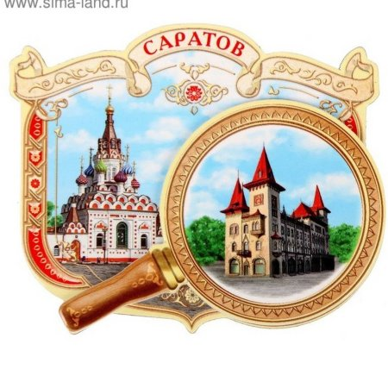

МУНИЦИПАЛЬНОЕ ДОШКОЛЬНОЕ ОБРАЗОВАТЕЛЬНОЕ УЧРЕЖДЕНИЕ
«ЦЕНТР РАЗВИТИЯ РЕБЕНКА - ДЕТСКИЙ САД №113»
«НАШ ГОРОД САРАТОВ»
Воспитатели высшей квалификационной категории Петрова Г. Н, Жигунова Т.В.

Slide 2
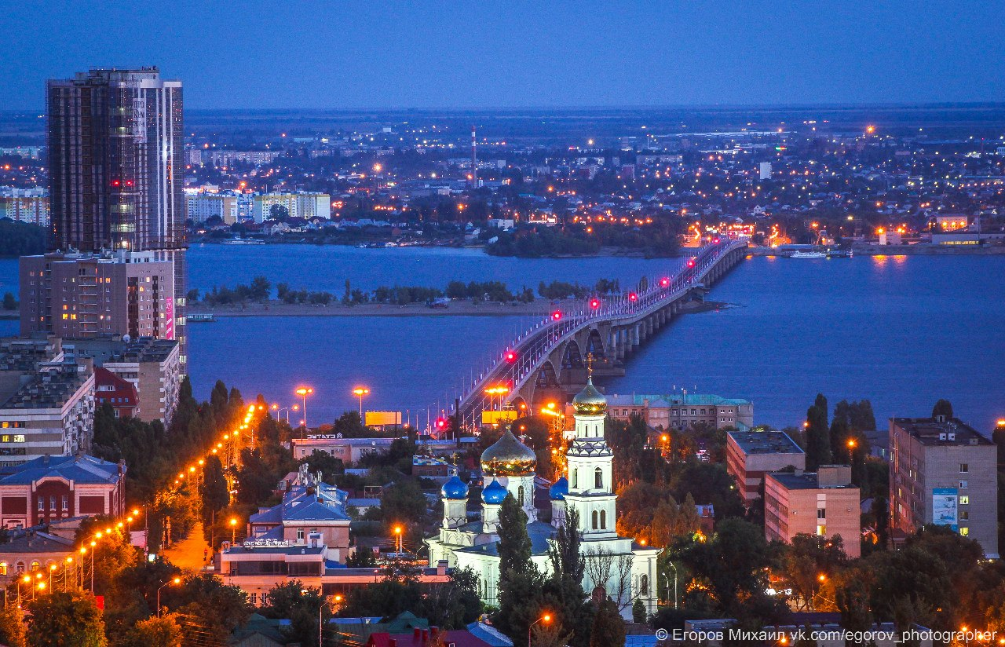
МОЙ ГОРОД – МОЯ РОДИНА
Сегодня я буду вашим экскурсоводом и приглашаю Вас на экскурсию по городу Саратову с многовековой историей и красивыми местами.

Slide 3
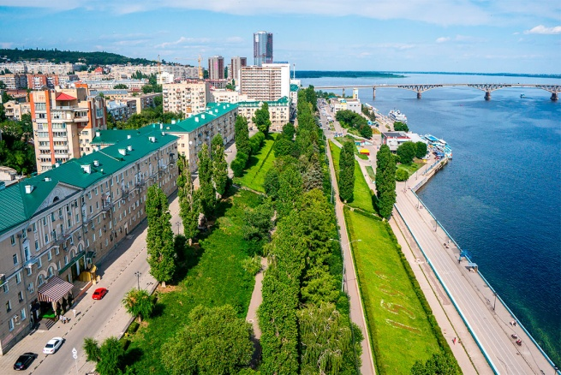
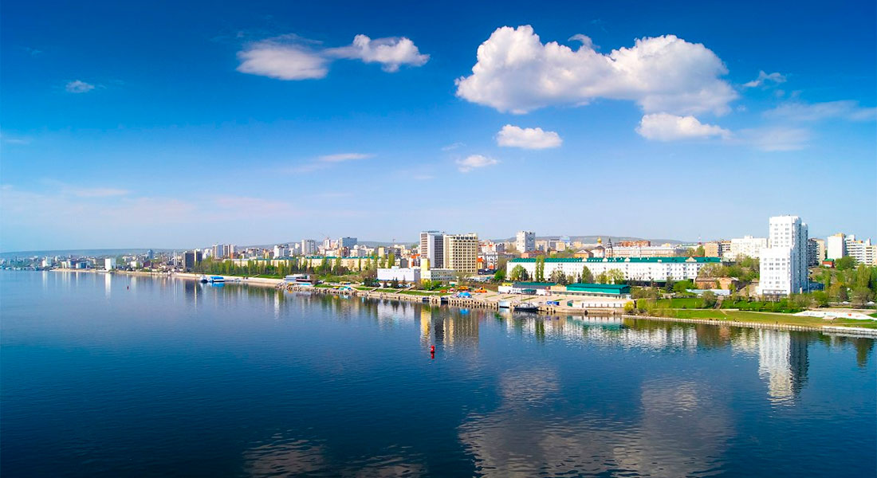
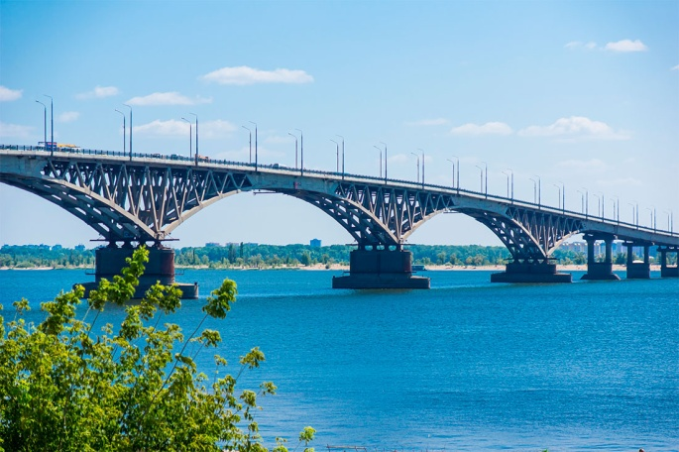
Саратов стоит на берегу великой русской реки Волги.
Через Волгу построен автодорожный мост, который соединяет два города Саратов - Энгельс и является одним из самых длинных в Европе.

Slide 4
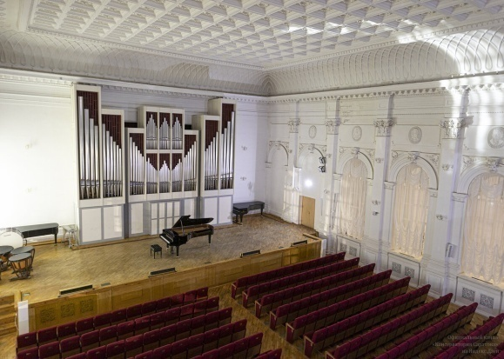
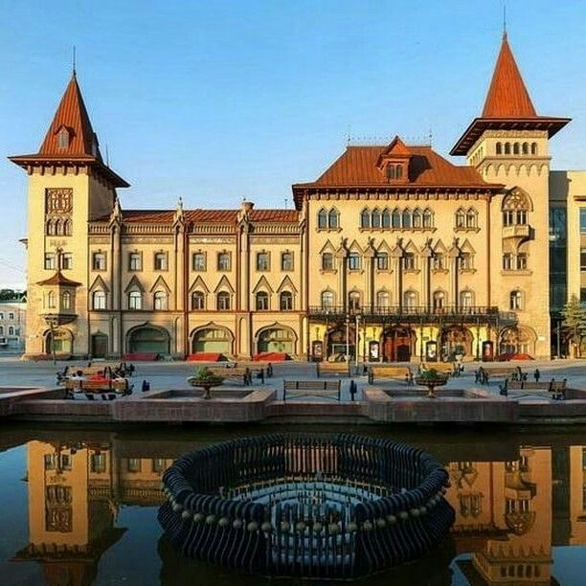
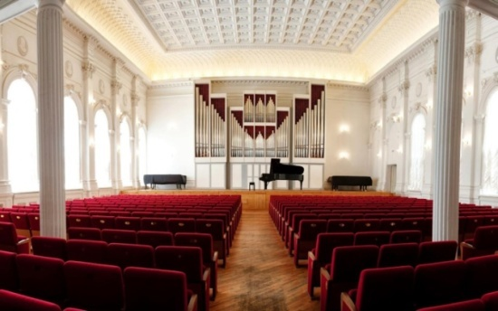
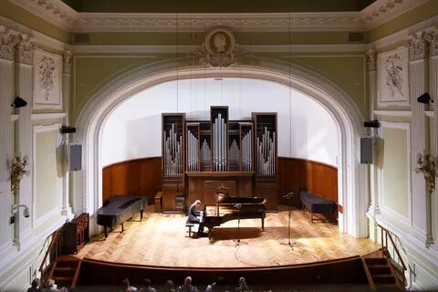
Саратовская консерватория имени Собинова
В центре города есть здание в котором живет музыка. Наша консерватория известна всему миру. В консерватории обучаются будущие оперные певцы и музыканты.

Slide 5
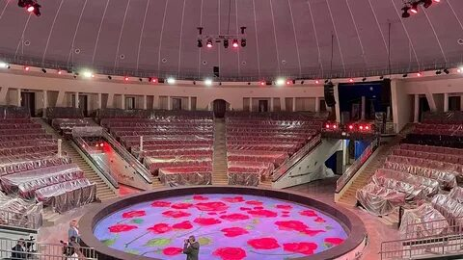
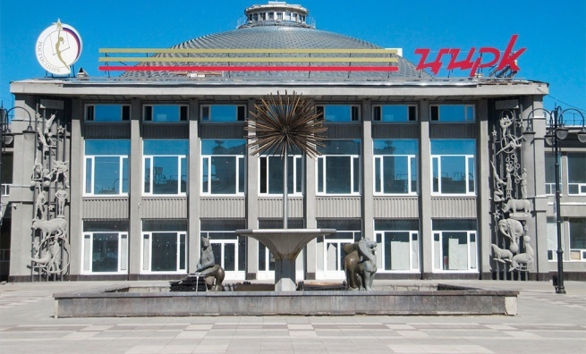
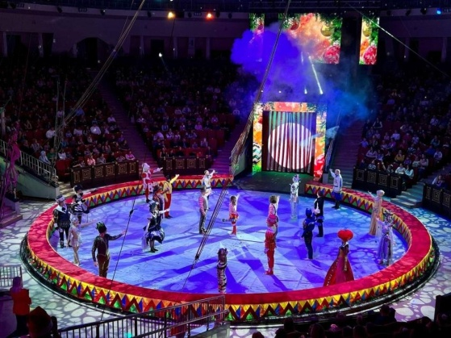
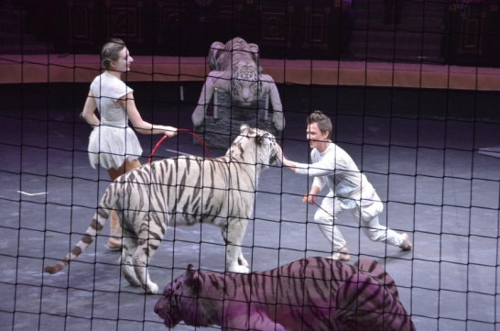
Саратовский цирк братьев Никитиных
Наш цирк был построен более 144 лет назад. Он известен во всем мире. Раньше артисты выступали прямо на улице. А само здание построили два брата Никитины. Вот в честь этих братьев и был назван этот цирк «Цирк братьев Никитиных».

Slide 6
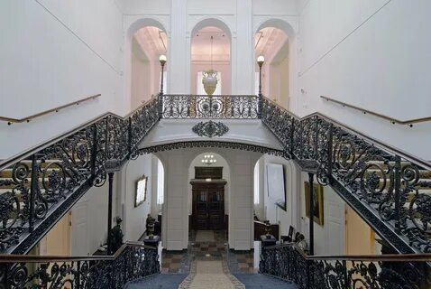
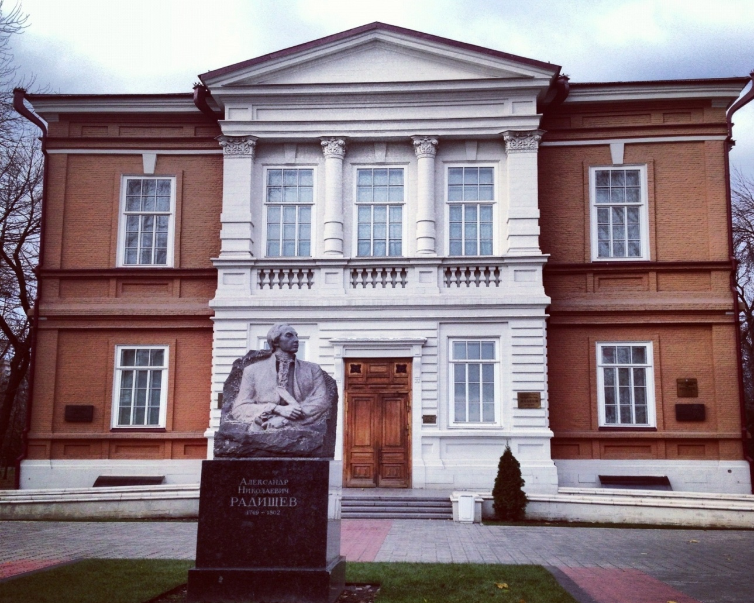
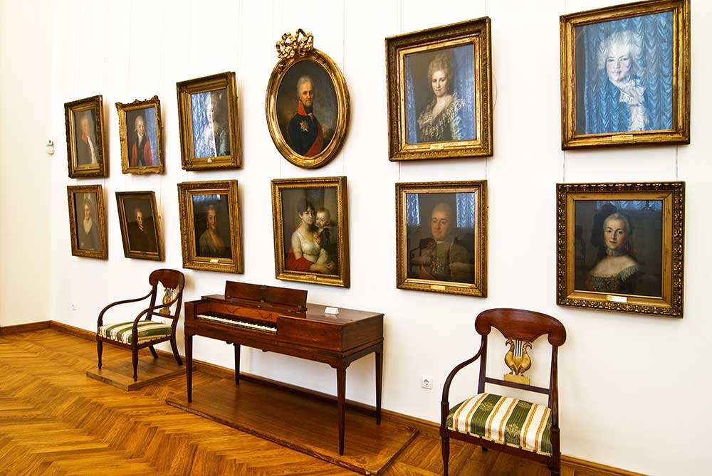
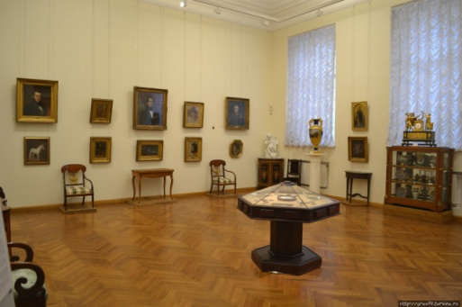
Музей имени А.Н.Радищева
В нём есть картины удивительные,
Картины редкие и восхитительные.
Но покупать их не позволят.
Не потому, что много стоят.
Ведь это клад страны моей,
Не магазин здесь, а музей

Slide 7
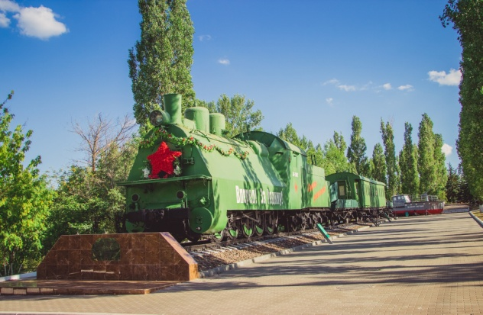
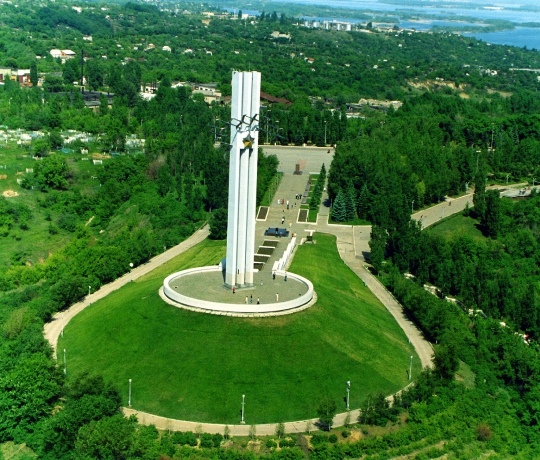
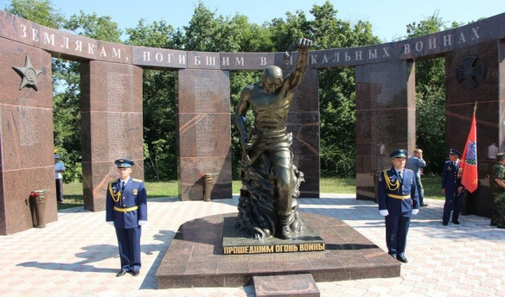
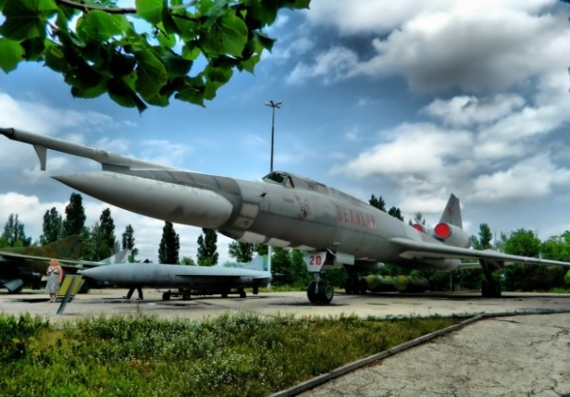
Парк Победы
Мы попали на Соколову гору, здесь находится парк Победы
Этот парк обустроили в мирное время.
И установили на высокой горе памятник погибшим воинам – Саратовцам.
Его ласково называет народ «Журавли»

Slide 8
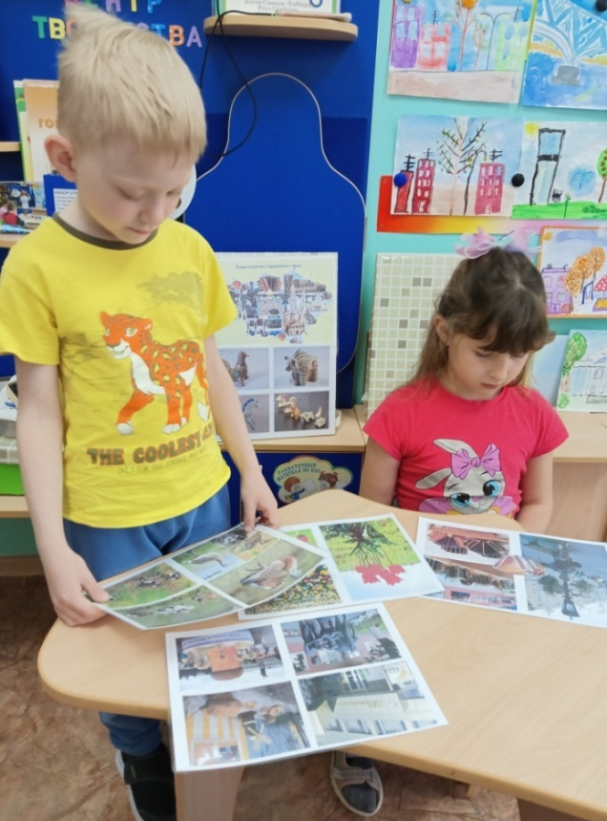
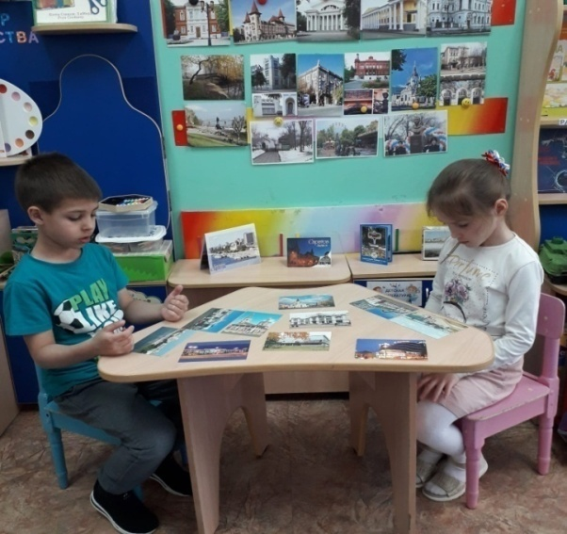
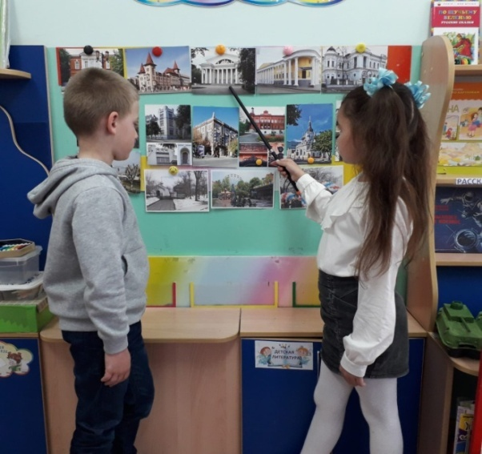
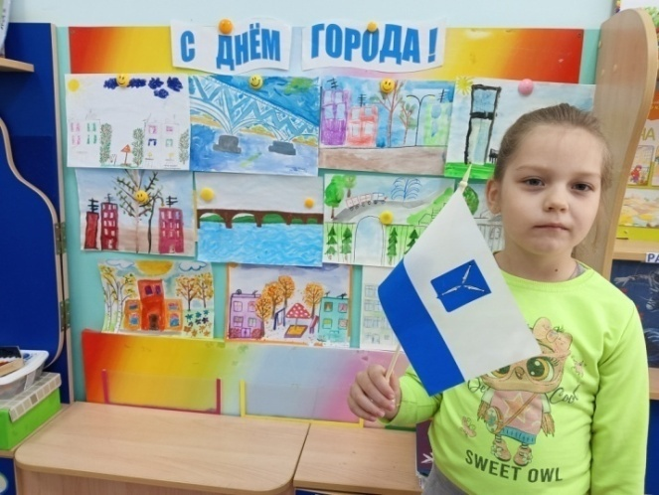
Наши ребята очень любят свой город и стараются как можно больше узнать об истории города, его достопримечательностях и поделится с вами

Slide 9
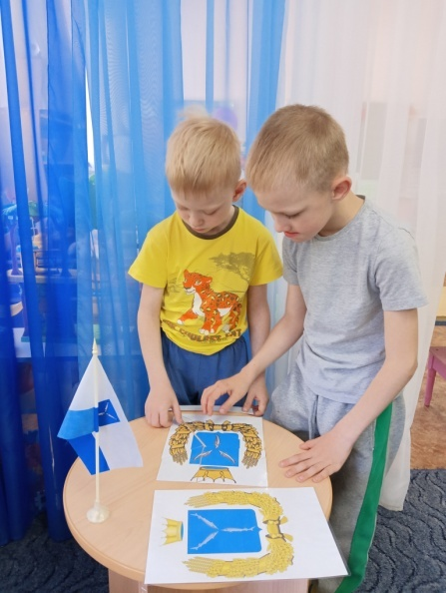
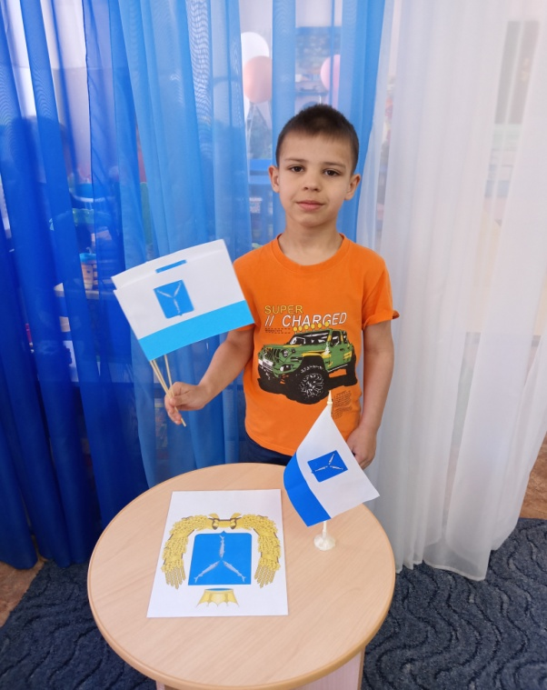
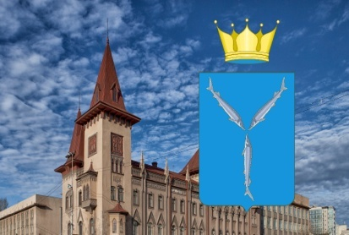
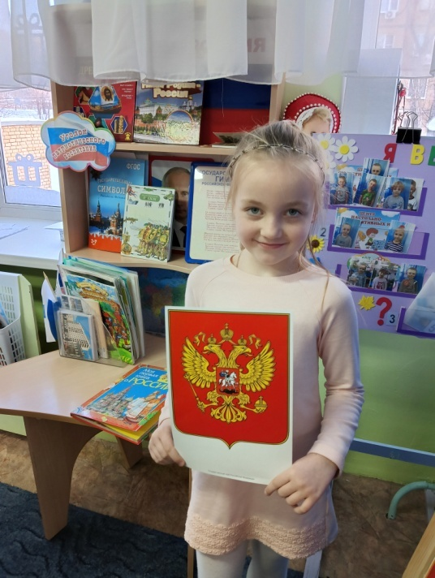
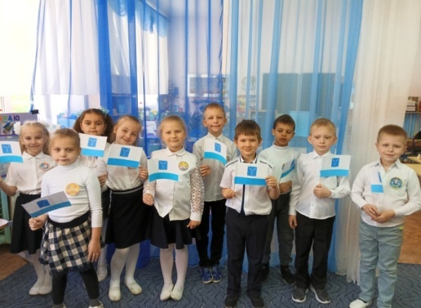
«СИМВОЛИКА ГОРОДА САРАТОВА»

Slide 10
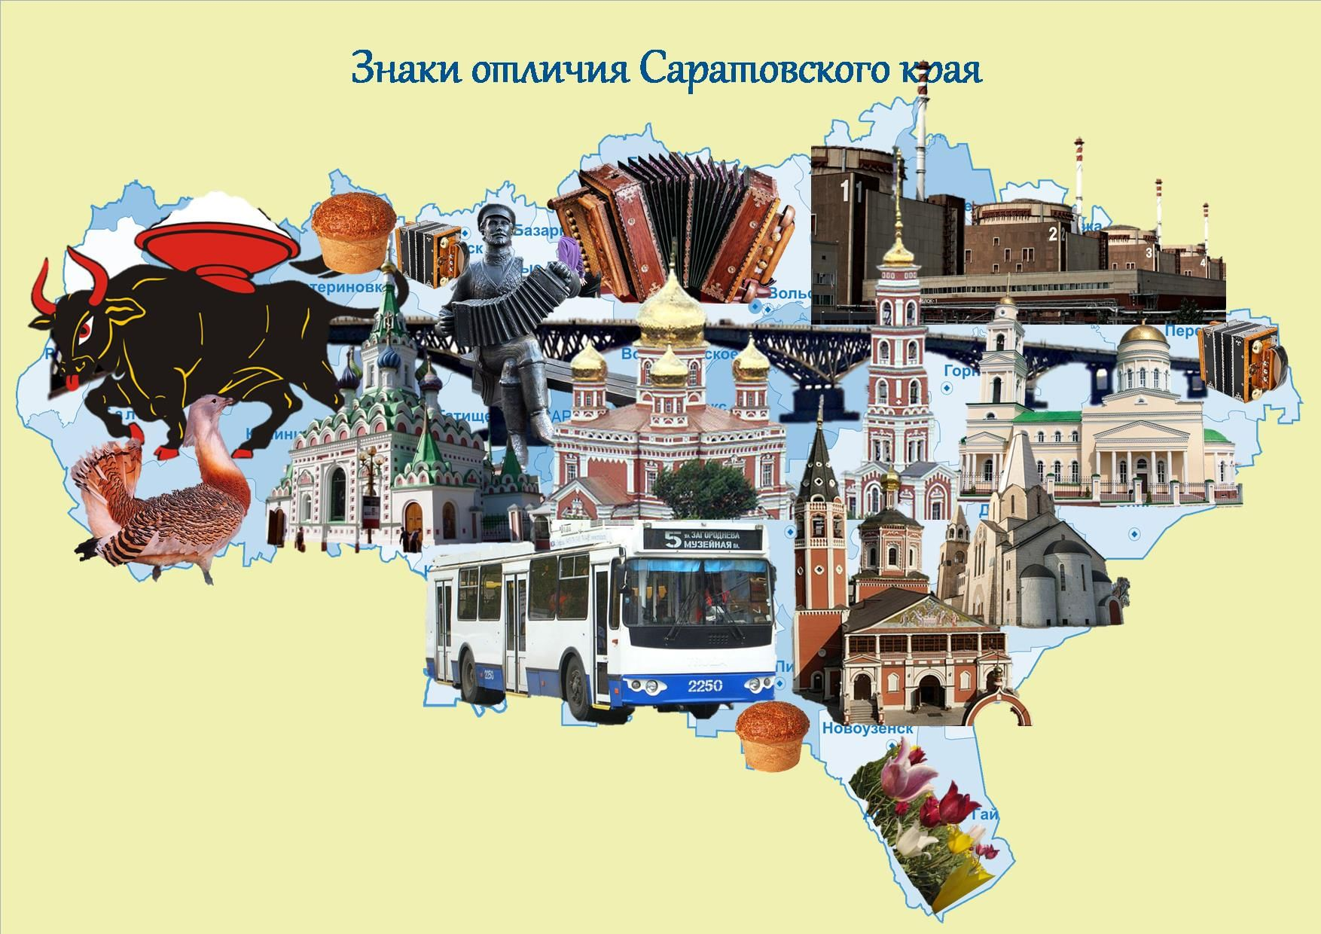

Slide 11

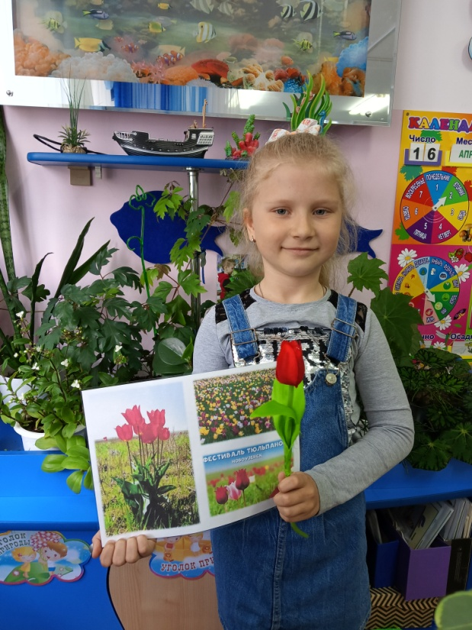
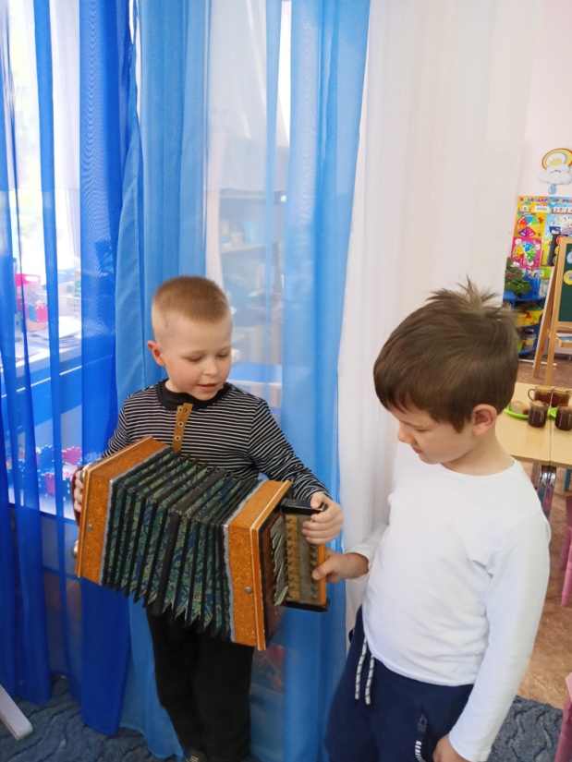
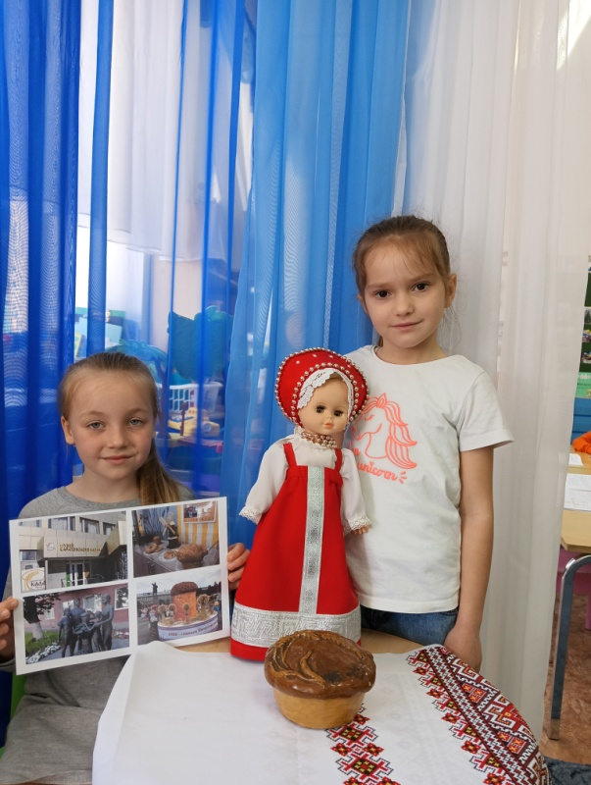
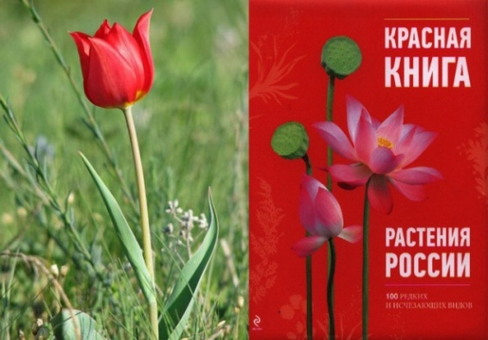
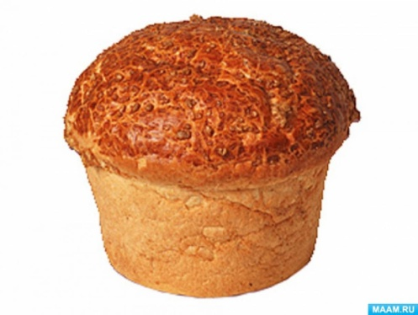
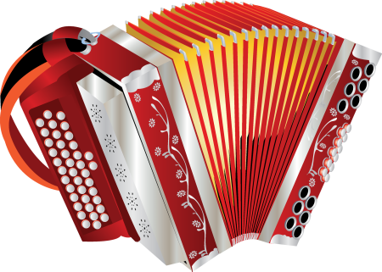
ЗНАКИ ОТЛИЧИЯ САРАТОВСКОГО КРАЯ

Slide 12
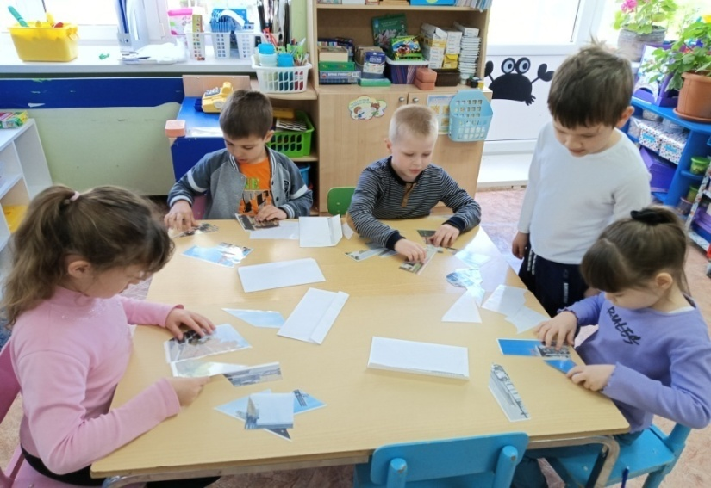
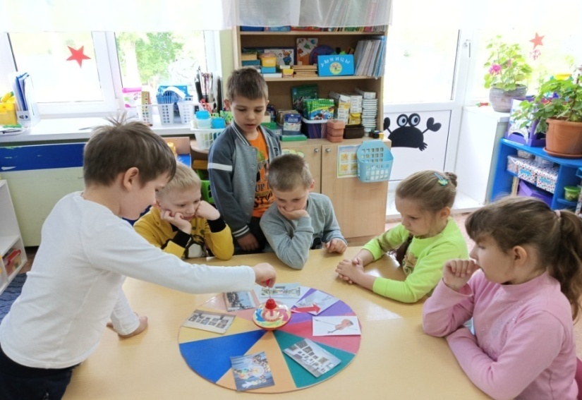
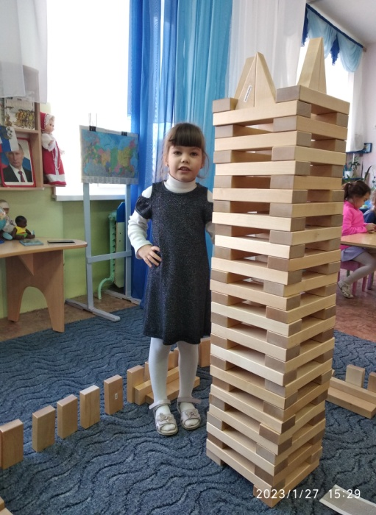
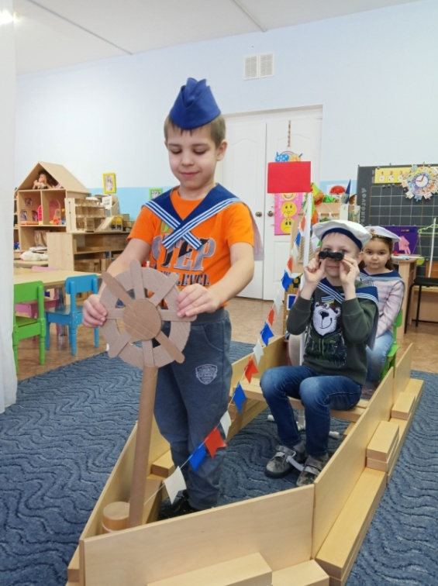
ИГРОВАЯ ДЕЯТЕЛЬНОСТЬ
«РАЗРЕЗНЫЕ КАРТИНКИ»
«СТРОИТЕЛЬСТВО НОВОГО ДОМА»
ПУТЕШЕСТВИЕ ПО ВОЛГЕ

Slide 13
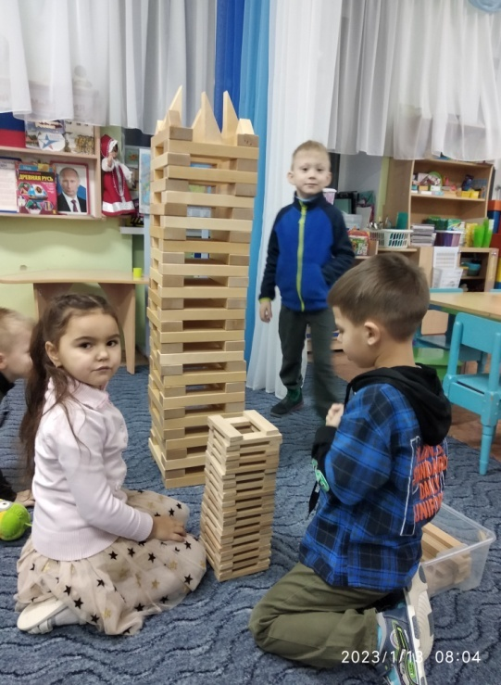
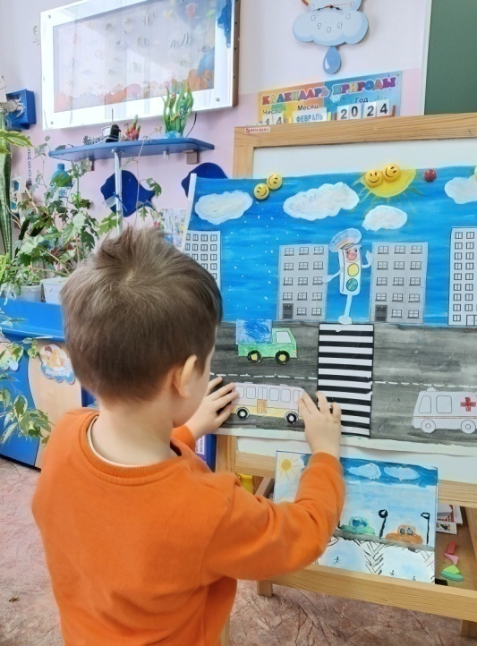
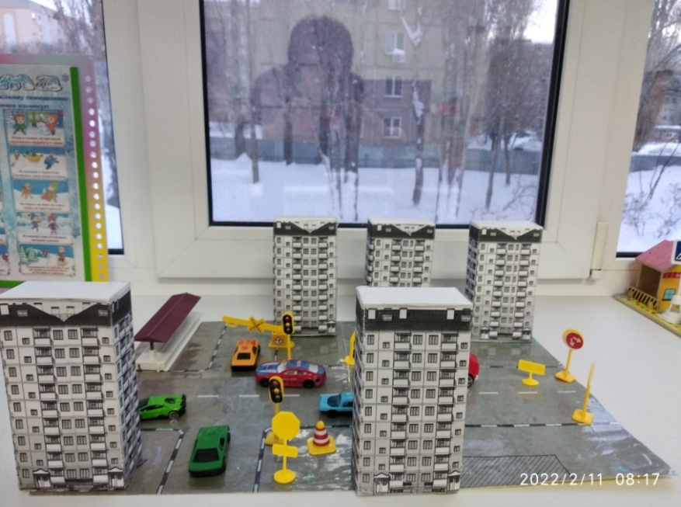
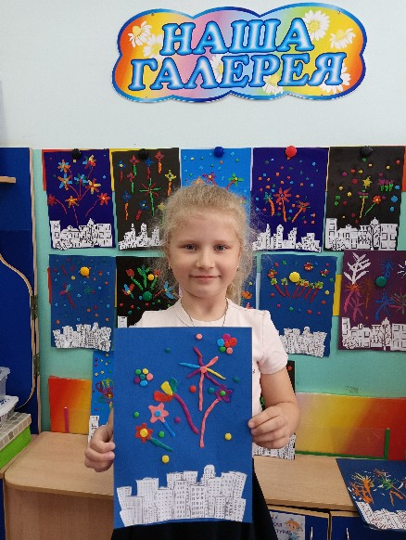
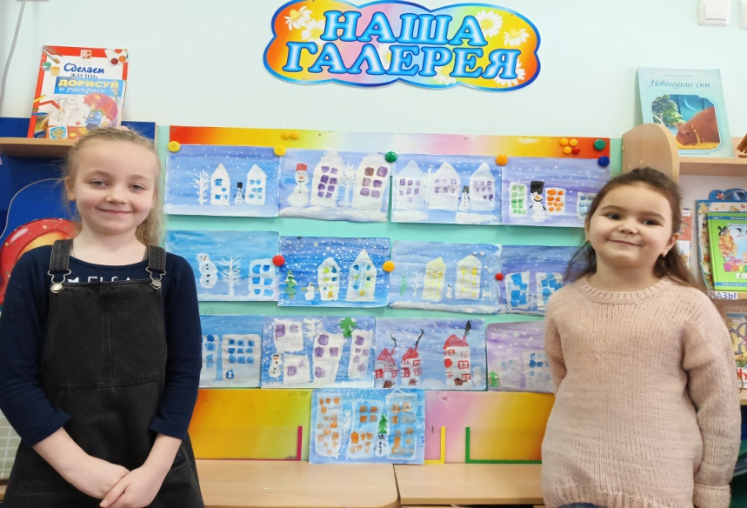
ПРОДУКТИВНАЯ ДЕЯТЕЛЬНОСТЬ

Slide 14
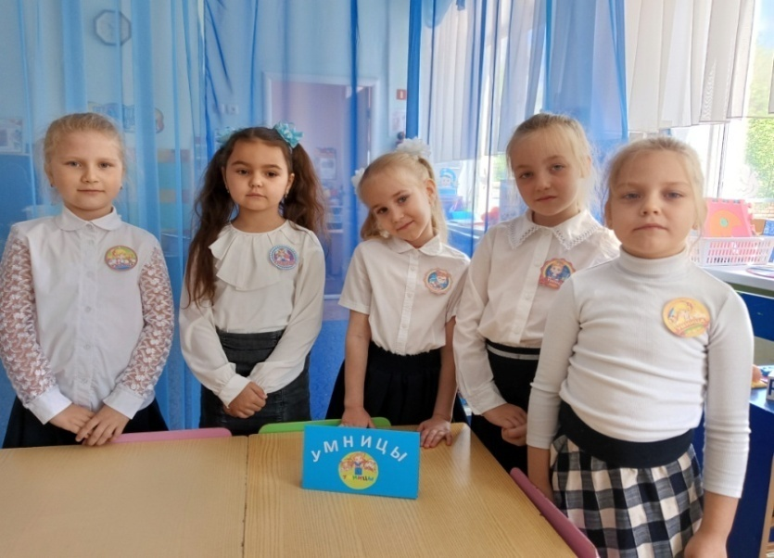
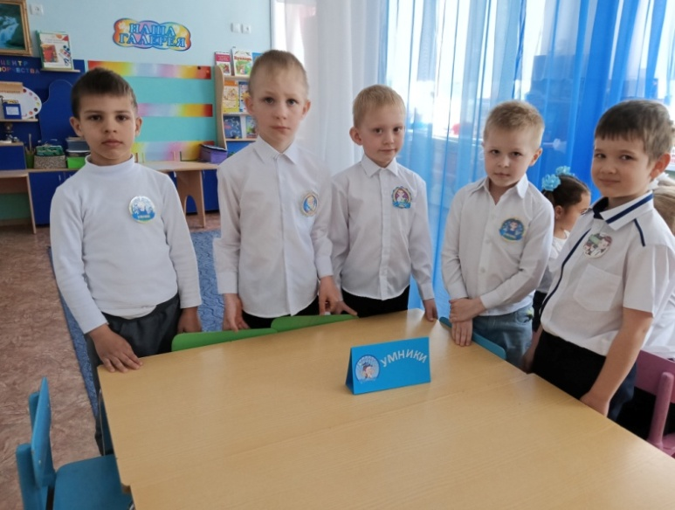
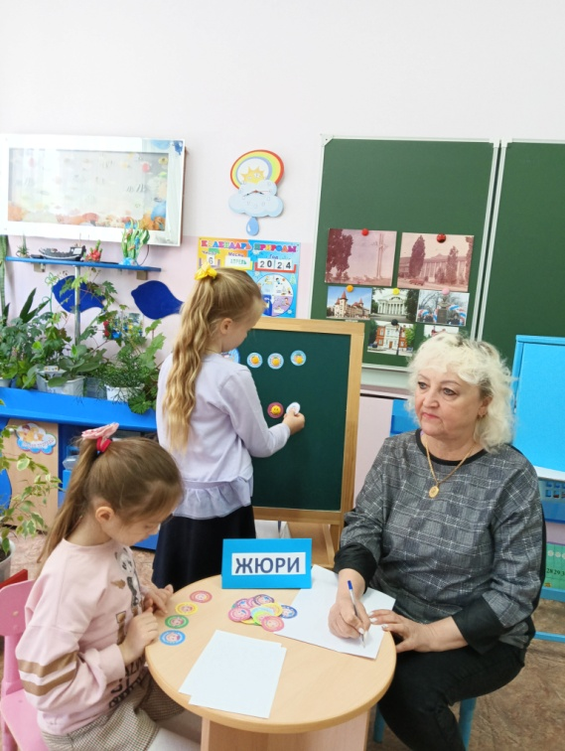
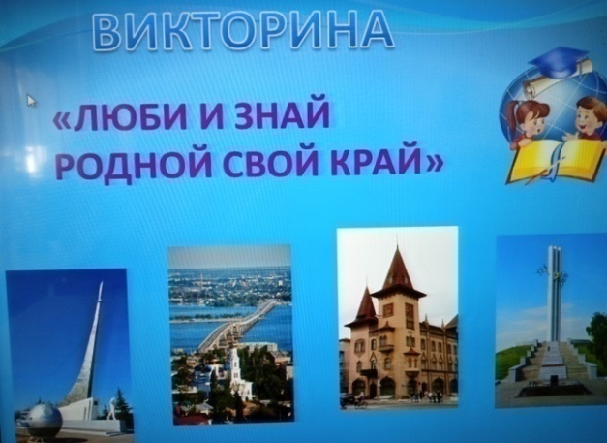

ВИКТОРИНА «ЛЮБИ И ЗНАЙ РОДНОЙ СВОЙ КРАЙ»

Slide 15





Slide 16



*
*
Мой город самый лучший в мире
В нем есть прекрасные места.
Театры, площади большие,
Есть Волга – матушка река.
Есть удивительное место,
Высокая, высокая гора.
Там журавли летят, смотря все время в небо,
Нам о победе говоря.
О нашем городе прекрасном,
Еще могу я много рассказать,
Но лучше приезжайте сами,
Тогда смогу все это показать

